Slide 1
ЦЕНТРАЛЬНА ТА СХІДНА ЄВРОПА: Болгарія. Чехія.

Slide 2
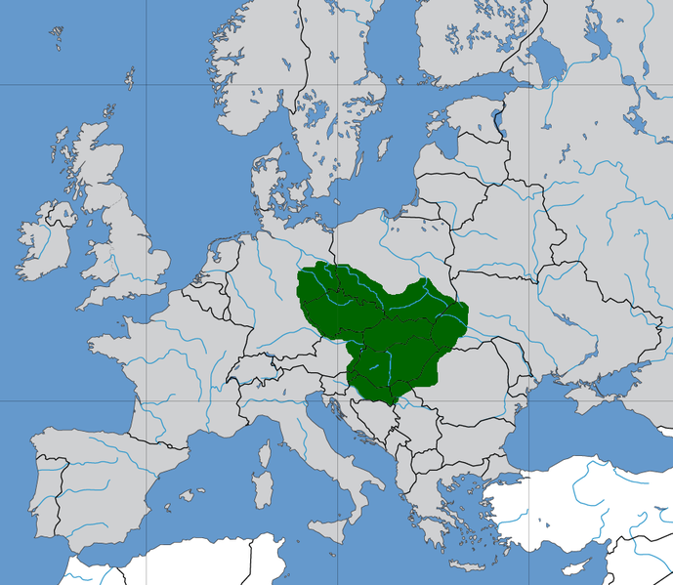

Slide 3
Вели́ка Мора́вія (чеш. Velkomoravská říše) — історична держава західних слов'ян у басейні Середнього Дунаю, що сягала верхів'їв рік Лаби й Одеру. Виникла наприкінці VIII — початку IX віків на території сучаних Словаччини й Моравії та досягла розквіту в 860—880 роках.

Slide 4
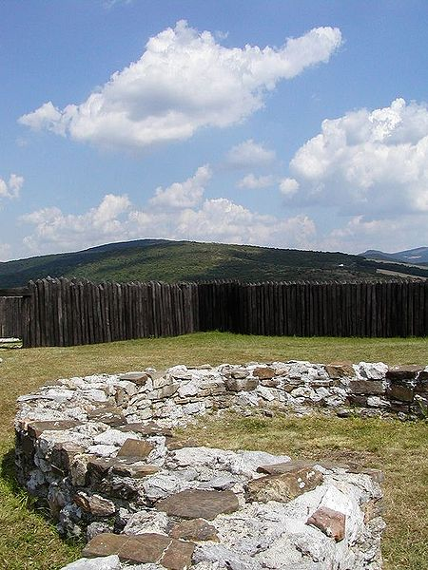

Slide 5
Кирило (мирське ім'я —Костянтин; близько 827-14 лютого 869) і його старший брат Мефодій (бл. 815 — помер між 6 квітня і 19 квітня 885 року). Народились у місті Солунь (тепер Салоніки, Греція) в сім'ї воєначальника. За походженням болгари[1][2][3] (за менш популярною версією слов'яномовні греки[4][5]).
З 843 Кирило вчився у Константинополі при дворі візантійського імператора Михайла III, де одним з його вчителів був Фотій. Добре знав слов'янську, грецьку, латинську, єврейську і арабську мови. Був патріаршим бібліотекарем, викладав філософію. В 40-60-х рр. 9 століття брав участь у диспутах з іконоборцями і мусульманами в Сирії. Близько 860 року їздив з дипломатичною місією до хозарів.
Мефодій рано вступив на військову службу. Протягом 10 років керував заселеною слов'янами областю Македонії. Постригшись у ченці, став ігуменом монастиря Поліхрон на березі Мармурового моря. Влітку 863 року Кирило і Мефодій на запрошення князя Ростислава переселились до Моравії, щоб проповідувати християнство з дозволу папи Адріана II. Пізніше папа Іван VIII підтвердив цей дозвіл.

Slide 6
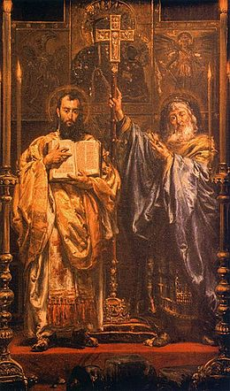
Кирило і Мефодій

Slide 7
Обидва брати були канонізовані Східною (православною) Церквою та названі «рівноапостольними», а також причислені до святих Західною (католицькою) Церквою.
У 1980 році Папа Іван Павло II оголосив святих Кирила та Мефодія «покровителями» Європи.
День святих Кирила та Мефодія відзначається католиками та англиканами 14 лютого, православними та католиками східного обряду 24 травня. У Чехії та Словаччині день Святих Кирила (Циріла) та Мефодія (Методеє), які своїм приходом до Моравії заклали основи майбутньої чеської держави, відзначається 5 липня і є державним святом та вихідним днем.

Slide 8
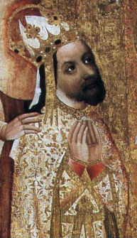
Карл IV

Slide 9
Карл IV Люксембург (16 травня 1316, Прага — 29 листопада 1378, Прага) - імператор Священної Римської імперії з 1346; король Чехії з 26 серпня 1346 (під ім'ям Карел I, коронація відбулась 2 вересня 1347).
Справжня заслуга Карла IV перед імперією – заснування союзів земського миру.
Два рази здійснював походи в Італію: в 1354 році, щоб коронуватися в Мілані королем та в Римі імператором (1355), вдруге – в інтересах папи, для війни з міланськими Вісконті. Але про розвиток свого родового володіння, Чехії, піклувався більше, ніж про імперію.
Дав багато пільг дворянству в містах. Заохочував розвиток гірництва та землеробства, зробив Влтаву до Ельби судноплавною, побудував у Празі «нове місто» (Празький Град), Градчани та знаменитий празький Карлів міст, заснував там архієпископство й у 1348 році перший в імперії .

Slide 10
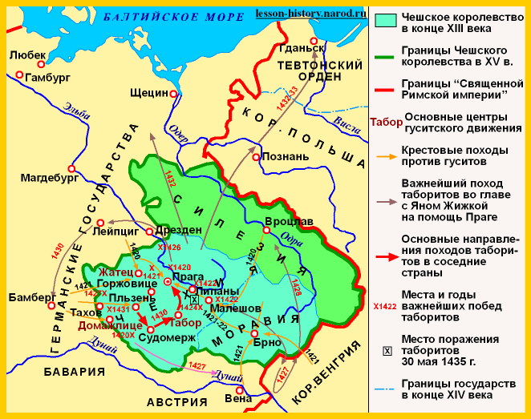

Slide 11
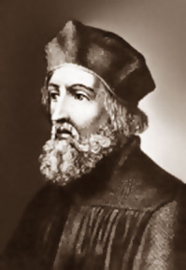
Ян Гус

Slide 12
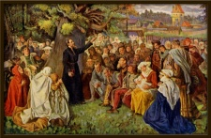
Проповіді Яна Гуса

Slide 13
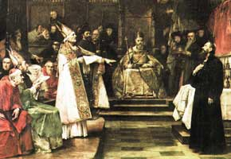
Ян Гус в соборі в м. Констанци

Slide 14
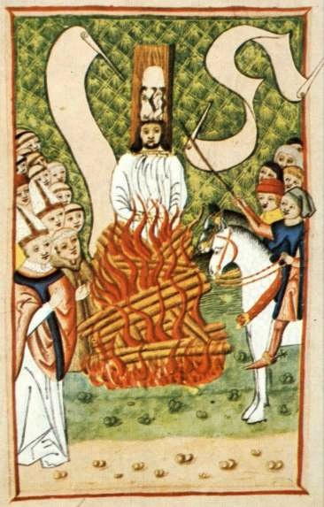
Яна Гуса спалюють на вогнищі.

Slide 15
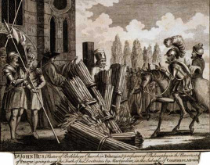

Slide 16
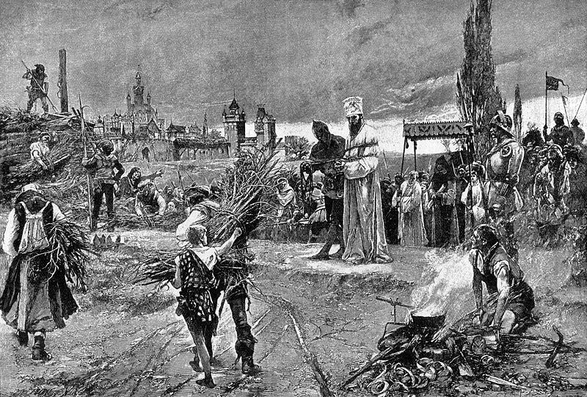

Slide 17
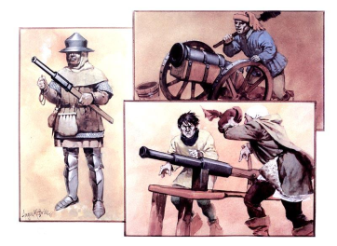
Гуситські війни

Slide 18
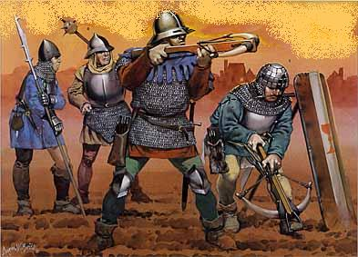

Slide 19
«Гуситські війни»
План | Зміст вимог
Причини гуситських воєн | Вимога змінити церковні порядки: • відібрати у єпископів і монастирів землі; • скасувати платню за відправлення обрядів; • проводити богослужіння рідною мовою
Хід воєн | 1415 р. - спалення Яна Гуса, початок гуситського руху. 1419 р. - повстання в Празі. 1420-1434 рр. - відбито п’ять хрестових походів проти гуситів. Діяльність Яна Жижки. Розкол гуситського руху на чашників і таборитів. 1434 р. - відкритий виступ чашників проти таборитів, битва при Ліпанах, поразка таборитів
Значення гуситських воєн | Визнання прав єретиків Папою Римським. Католицька церква втратила частину своїх земель і багатств

Slide 20
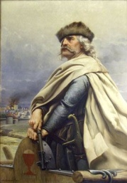
Ян Жижка

Slide 21
Перше Булгарське царство — слов'яно-болгарська держава на півночі Балканського півострова, що існувало у період з 681 до 1018 р. Засноване трьома етнічними групами: фракійцями — серби, одріси, бесси, астіси, мізійці, гети, трибали — корінні мешканці Фракії; слов'янами — севери, смоляни, драгувіти, ринхіти, з кінця V ст. н .е. вони заселяли Родопи, Македонію, північ Болгарії; протоболгарами — тюркські племена, що прийшли на Балкани у VII ст. н. е. з Центральної Азії.

Slide 22
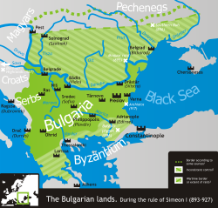
Болгарське царство у період найвищого розквіту близько 920 року в добу правління Симеона I

Slide 23
Друге Болгарське царство (болг. Втора българска държава) — середньовічне болгарське царство, яке існувало з 1185 до 1396 року. У 1396 році було завойовано Османською імперією .

Slide 24
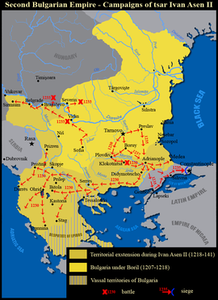
Територія Другого Болгарського царства

